Slide 1
RIPv2
Routing Protocols and Concepts – Chapter 7

Slide 2
目标
了解并描述RIPv1的局限性
应用基本RIPv2配置命令并评估RIPv2无类路由更新
分析路由器输出以查看RIPv2对VLSM和CIDR的支持
了解RIPv2检验命令和常见RIPv2问题
在实验操作中配置、检验和维护RIPv2

Slide 3
本章介绍
RIPv1 和 RIPv2的差别
    RIPv1-一种有类距离矢量路由协议
      -不支持非连续子网
      -不支持 VLSM
      -路由 更新不发送子网掩码
      -路由更新采用广播
    RIPv2 –无类距离矢量路由协议（带增加功能）
-更新中包含下一跳地址
-使用组播地址发送更新
-可选择使用检验功能

Slide 4
本章介绍
RIPv2 和RIPv1相似点
  使用抑制计时器和其它计时器来帮助防止路由环路。
  使用带毒性反转的水平分割来防止路由环路。
  在拓扑结构发生变化时使用触发更新加速收敛。
  最大跳数限制为 15 跳，16 跳意味着网络不可达。

Slide 5
7.1 RIPv1 局限性

Slide 6
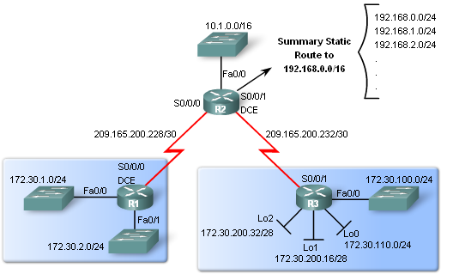
7.1.1 实验网络拓扑结构
使用3 台路由器
拓扑结构不连续
存在静态路由汇聚
采用再发布方式发布静态路由

Slide 7
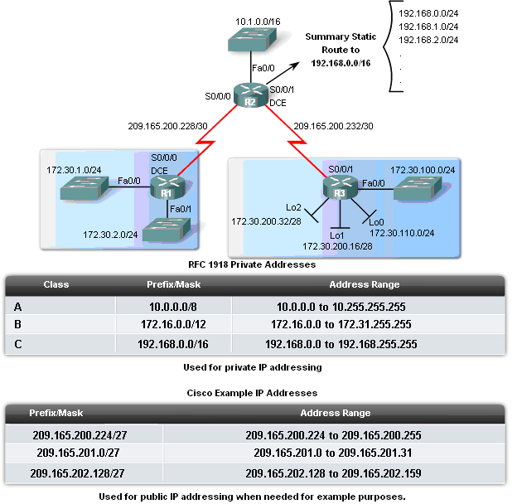
7.1.1实验网络拓扑结构
相关内容
  VLSM
  Private IP addresses /Public IP addresses
  Loopback interfaces

Slide 8
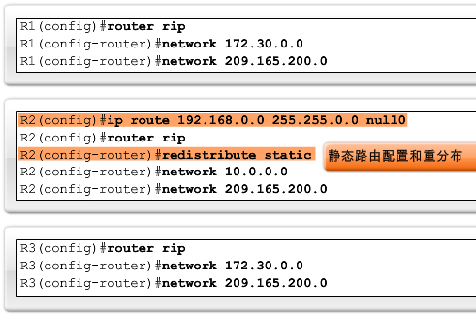
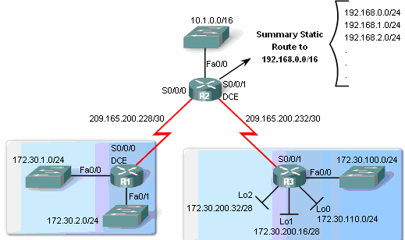
7.1.2 RIPv1 拓扑局限性
空接口Null Interfaces－ 虚拟接口
  -发送到空接口的流量会被它丢弃
  -不会转发或接收流量
静态路由和空接口
  空接口将作为静态路由的送出接口
路由重分布

Slide 9
7.1.2 RIPv1拓扑局限性
R2 ping R1 或 R3 上的 172.30.0.0 子网时，都只有约 50% 的 ICMP 消息能够成功。
R3 能 ping 通 10.1.0.1，但 ping R1 上的 172.30.1.1 接口时不成功。
问题：172.30.0.0 不连续子网之间的通信存在问题。

Slide 10
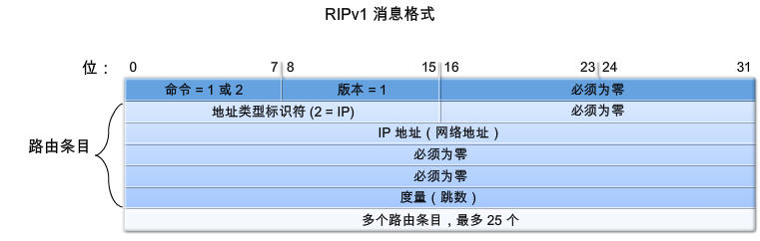
7.1.3 RIPv1:不连续网络

Slide 11
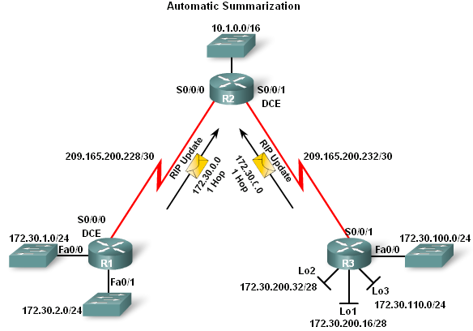
7.1.3 RIPv1:不连续网络
原因？
RIPv1
-子网掩码 不包含 在路由更新中。
-主网边界总结网络

Slide 12
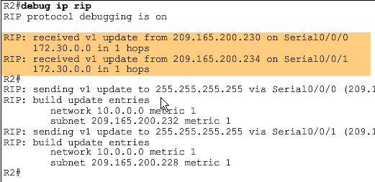
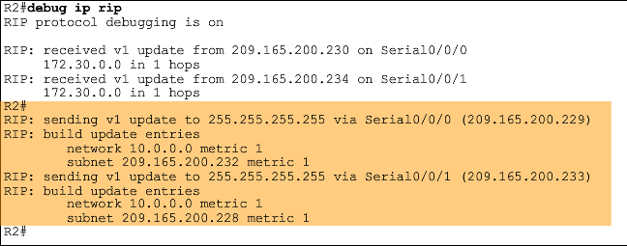
7.1.3 RIPv1:不连续网络
  检查路由表
    R2 包含两条到达 172.30.0.0/16 网络的等价路由
    R1和R3 都只有自己本地的 172.30.0.0子网 路由
  通过debug检查

Slide 13
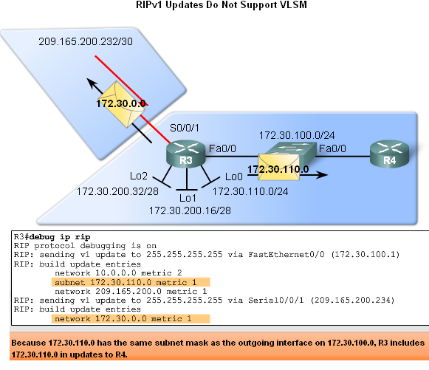
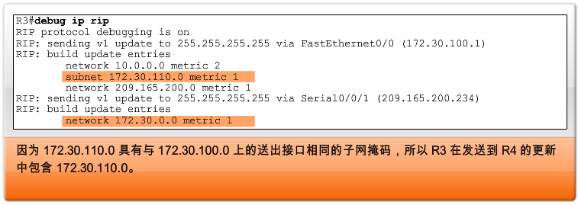
7.1.4 RIPv1:不支持VLSM
RIPv1 不支持 VLSM
  原因: 不会在路由更新中发送子网掩码
RIPv1 要么将子网总结为有类边界，要么使用传出接口的子网掩码来确定要通告的子网

Slide 14
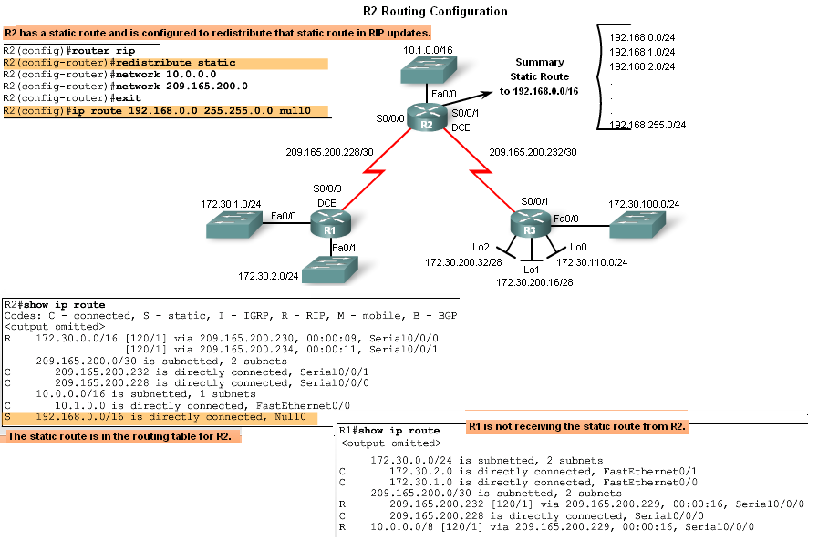
7.1.5 RIPv1 不支持CIDR
R2 在更新中未包含静态路由
  原因: RIPv1 会忽略路由表中的这些超网，不会将它们包含在发往其它路由器的更新中

Slide 15
7.2 配置 RIPv2

Slide 16
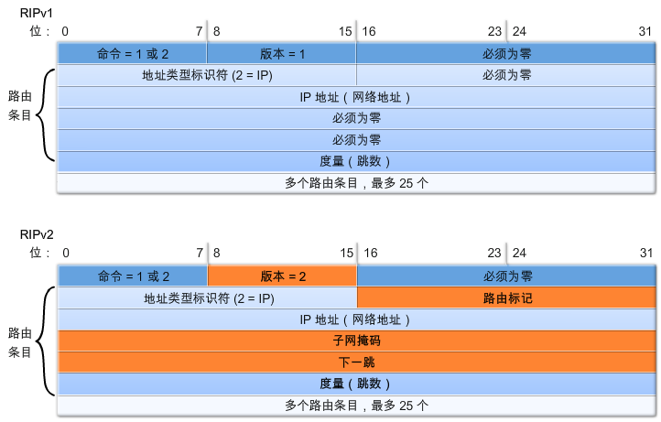
7.2.1 启用和检验 RIPv2
比较 RIPv1 和 RIPv2 的消息格式
-RIPv2 与 RIPv1 的基本消息格式相同，但 RIPv2 添加了两项重要扩展
      第一项扩展是添加了子网掩码字段
      第二项重要扩展是添加了下一跳地址

Slide 17
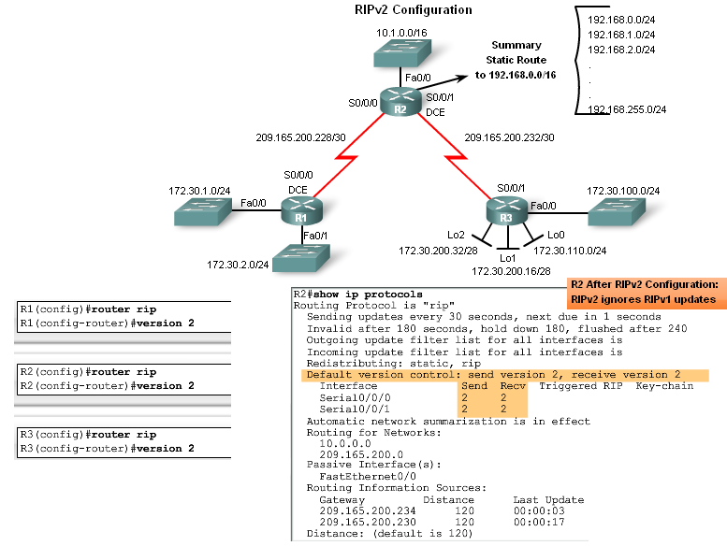

7.2.1启用和检验 RIPv2
默认情况下，Cisco 路由器上会运行 RIPv1
启用 RIPv2 通过命令 version 2
RIPv2 忽略 RIPv1 更新
验证 RIPv2 使用命令
show ip protocols

Slide 18
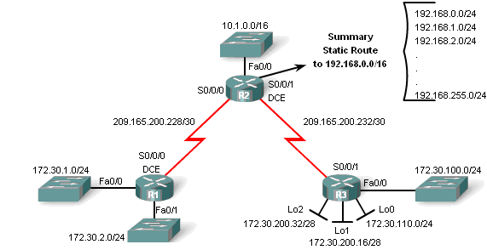
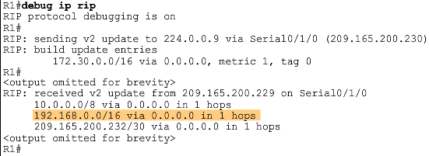
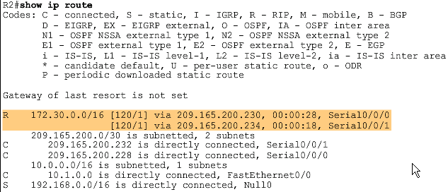
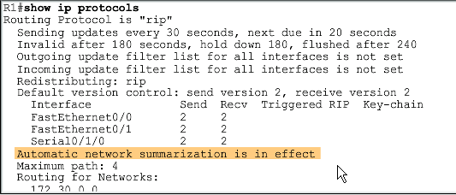
7.2.2 自动总结和 RIPv2
默认情况下，RIPv2 与 RIPv1 一样都会在主网边界上自动总结。而且发送的是总结的有类网络地址。

Slide 19
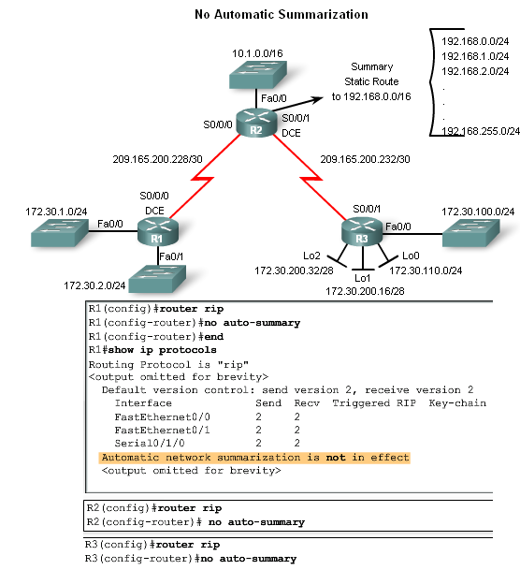
7.2.3 RIPv2 中禁用自动总结
禁用自动总结使用命令no auto-summary
禁用自动总结后，RIPv2 不再在边界路由器上将网络总结为有类地址。RIPv2 现在将在路由更新中包含所有子网以及相应掩码

Slide 20
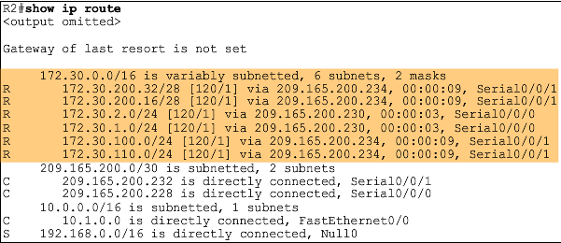
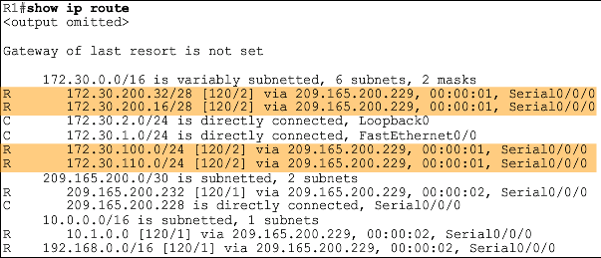
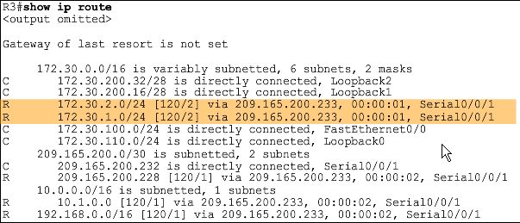
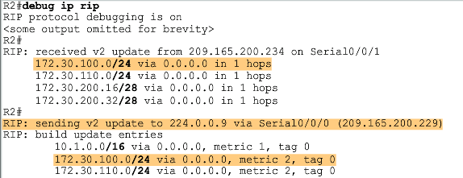
7.2.4 检验RIPv2 更新
使用 debug ip rip 来检验无类路由协议 RIPv2正在发送和接收路由更新中的子网掩码信息。
RIPv2用组播地址 224.0.0.9 发送的。而 RIPv1 使用广播地址 255.255.255.255 来发送更新

Slide 21
7.3 VLSM 与CIDR

Slide 22
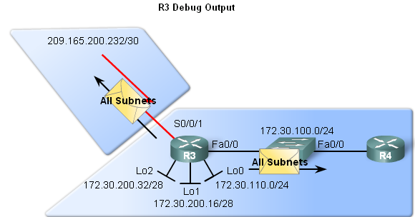
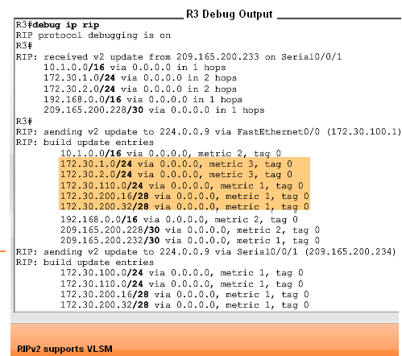
7.3.1 RIPv2 与 VLSM
使用 VLSM 编址方案的网络
  必须使用无类路由协议来传播所有的网络及其正确的子网掩码。

Slide 23
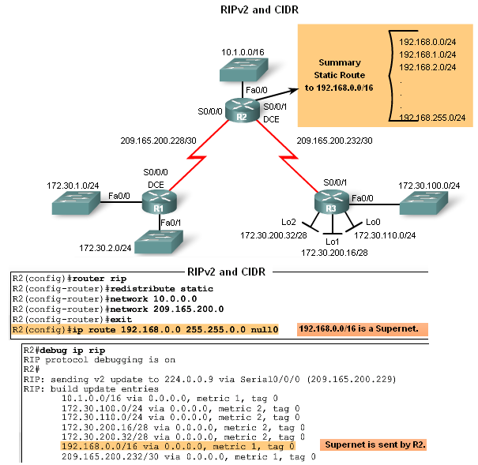
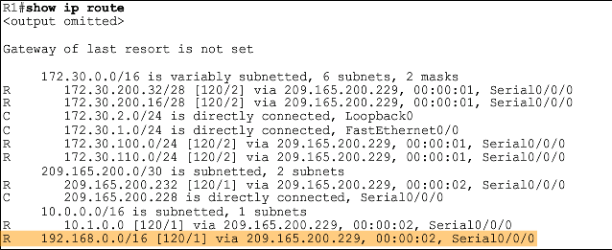
7.3.2 RIPv2 与 CIDR
CIDR “提供路由信息聚合机制”
验证超网（ supernets ）are 发送和更新使用命令
-Show ip route
-Debug ip rip

Slide 24
7.4 检验 RIPv2 与故障排除 RIPv2

Slide 25
7.4.1 检验和故障排除命令
基本故障处理步骤
-确保所有链路（接口）已启用而且运行正常。
-检查布线。
-检查并确保每个接口均配置了正确的 IP 地址和子网掩码。
-删除所有不再需要的配置命令，或者已被其它命令所替代的配置命令。
Show ip route
Show ip interface brief
Show ip protocols
Debug ip rip
Ping
Show run

Slide 26
7.4.2 常见 RIPv2 问题
版本
  验所有的路由器是否都配置了 RIP 第 2 版
Network 语句
  Network语句不正确或缺少 network 语句也会造成问题
自动总结
  如果希望发送具体的子网而不仅是总结路由，那么请务必禁用自动总结功能。

Slide 27
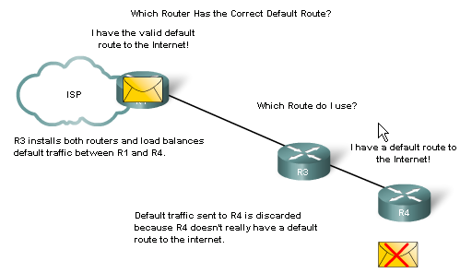
7.4.3 身份验证
原因
-确保路由器只接受配置了相同密码或身份验证信息的路由器发送的路由信息。
身份验证不会加密路由表。
支持身份认证的路由协议
-RIPv2
-EIGRP
-OSPF
-IS-IS
-BGP

Slide 28
Summary
Routing Protocol | Distance Vector | Classless Routing Protocol | Uses Hold-Down Timers | Use of Split Horizon or Split Horizon w/ Poison Reverse | Max Hop count = 15 | Auto Summary | Support CIDR | Supports VLSM | Uses Authen-tication
RIPv1 | Yes | No | Yes | Yes | Yes | Yes | No | No | No
RIPv2 | Yes | Yes | Yes | Yes | Yes | Yes | Yes | Yes | Yes

